Slide 1
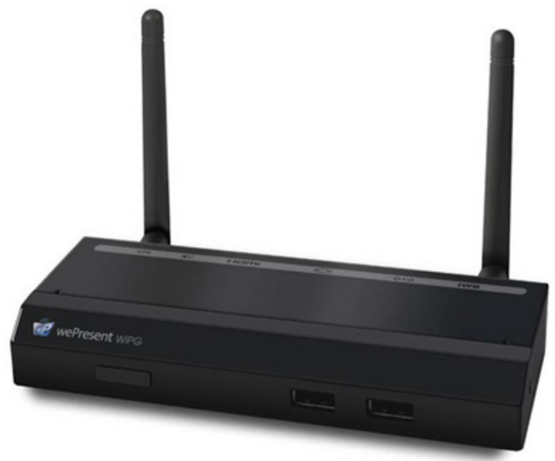
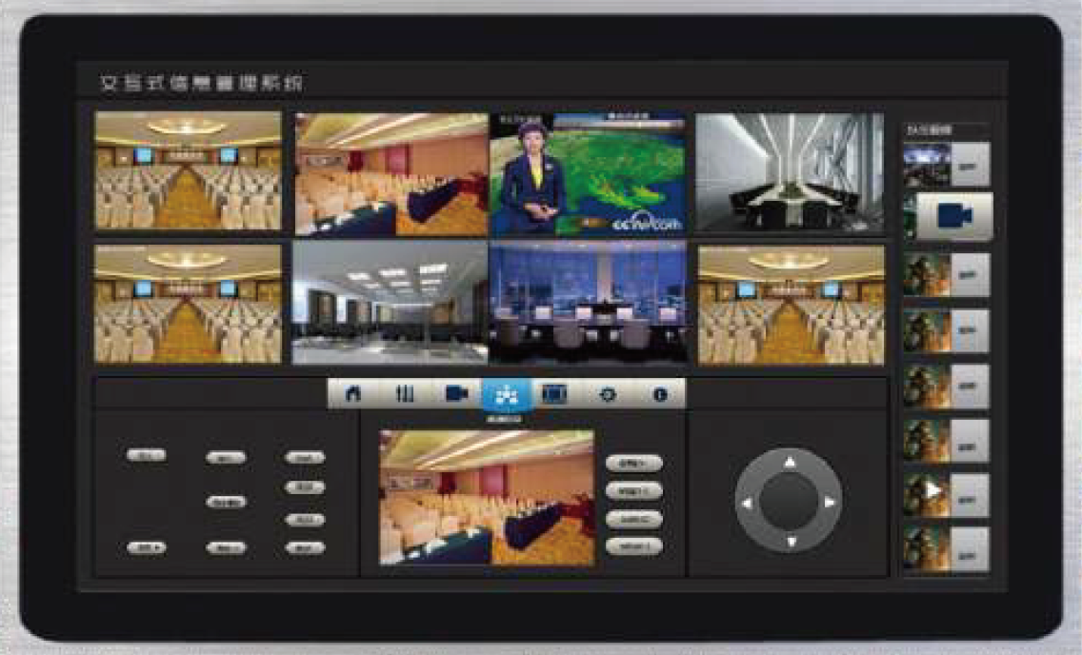

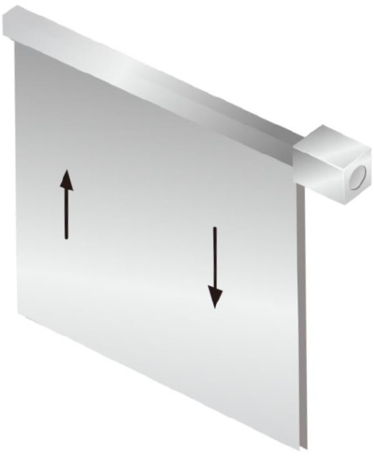
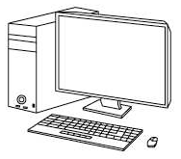

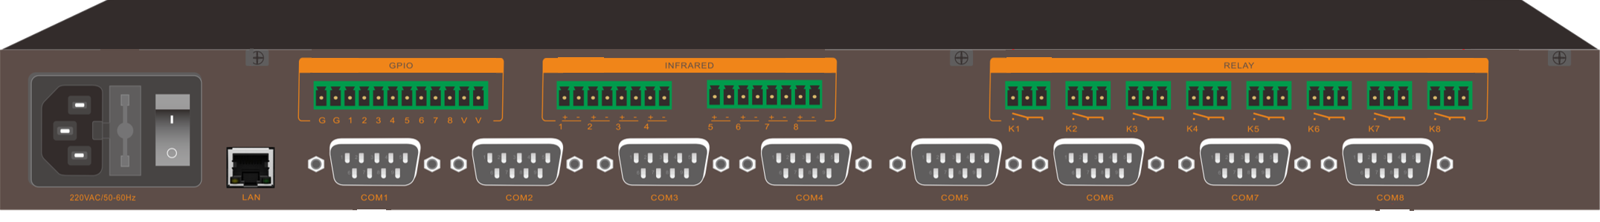
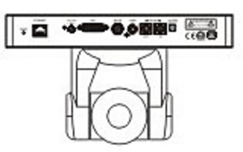

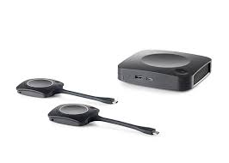
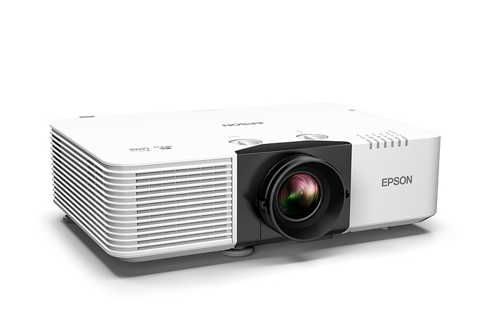
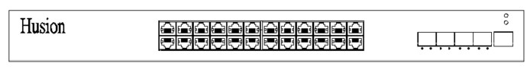
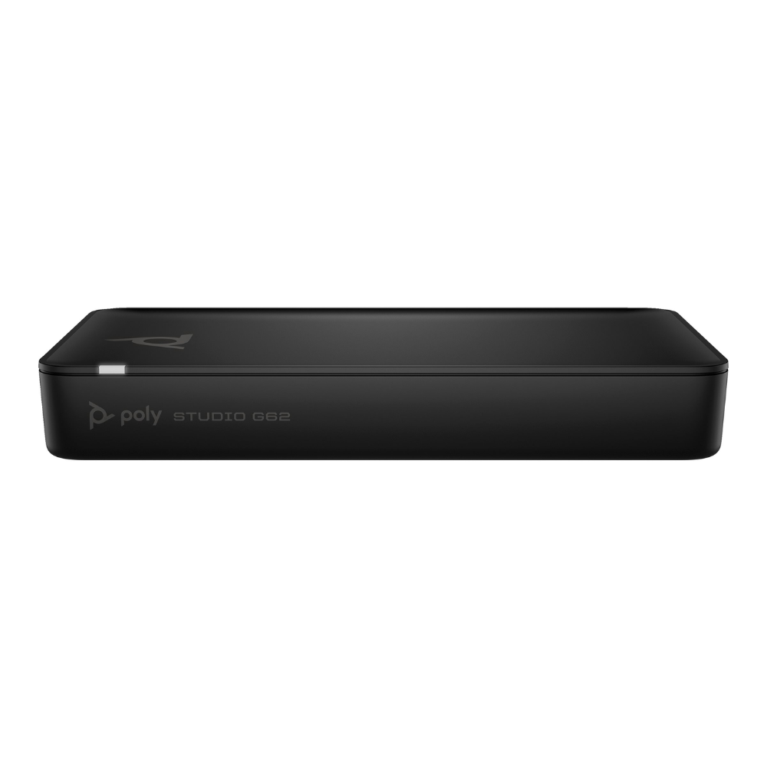
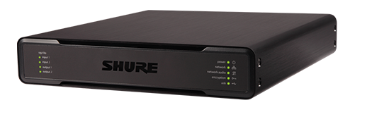
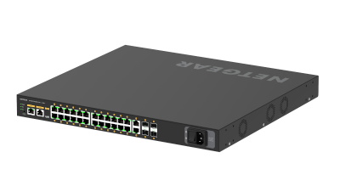
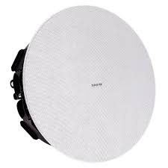
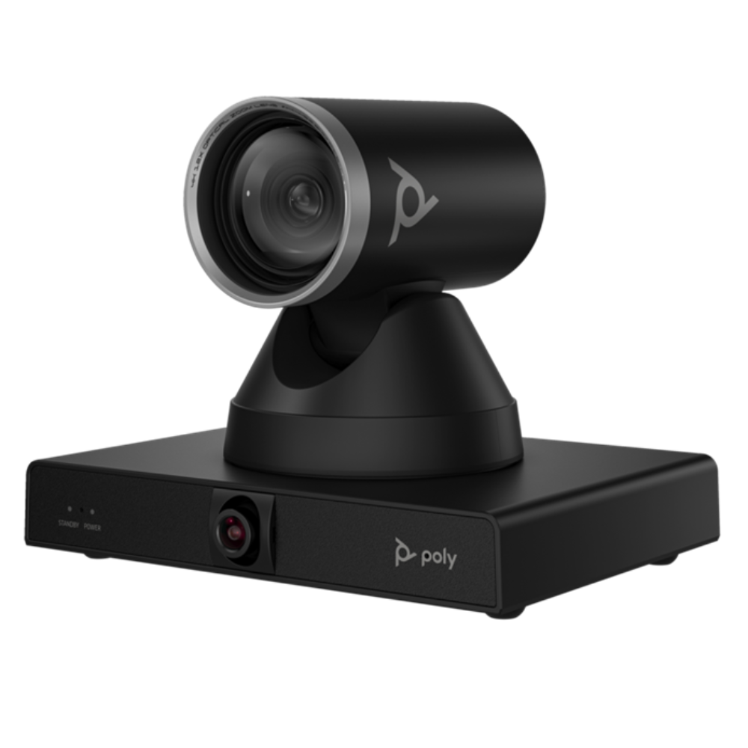
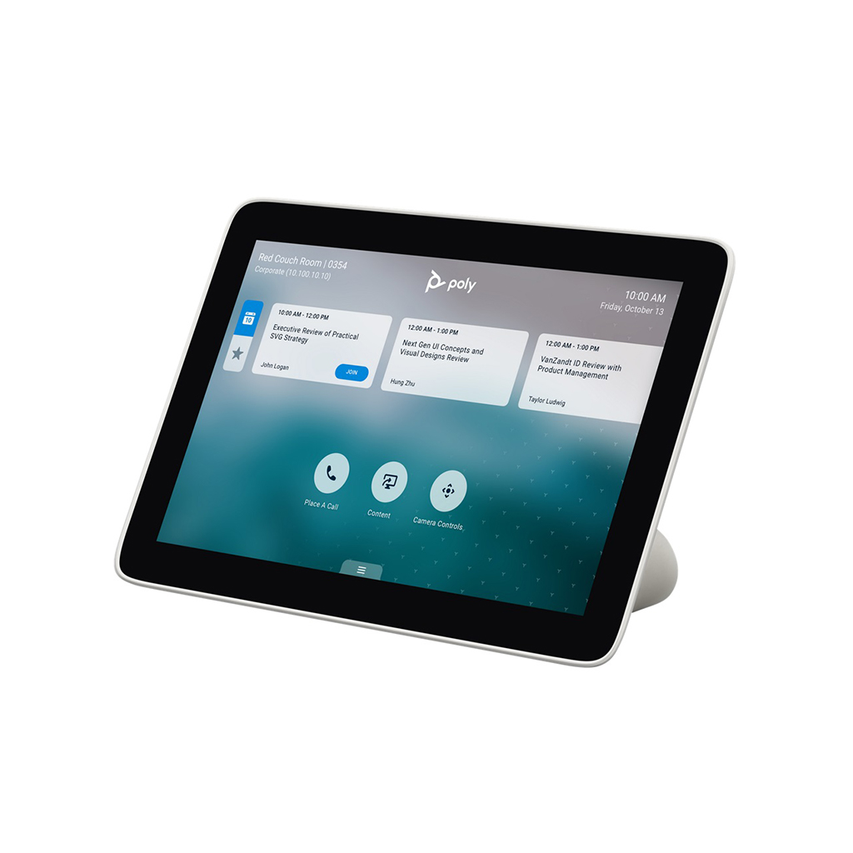
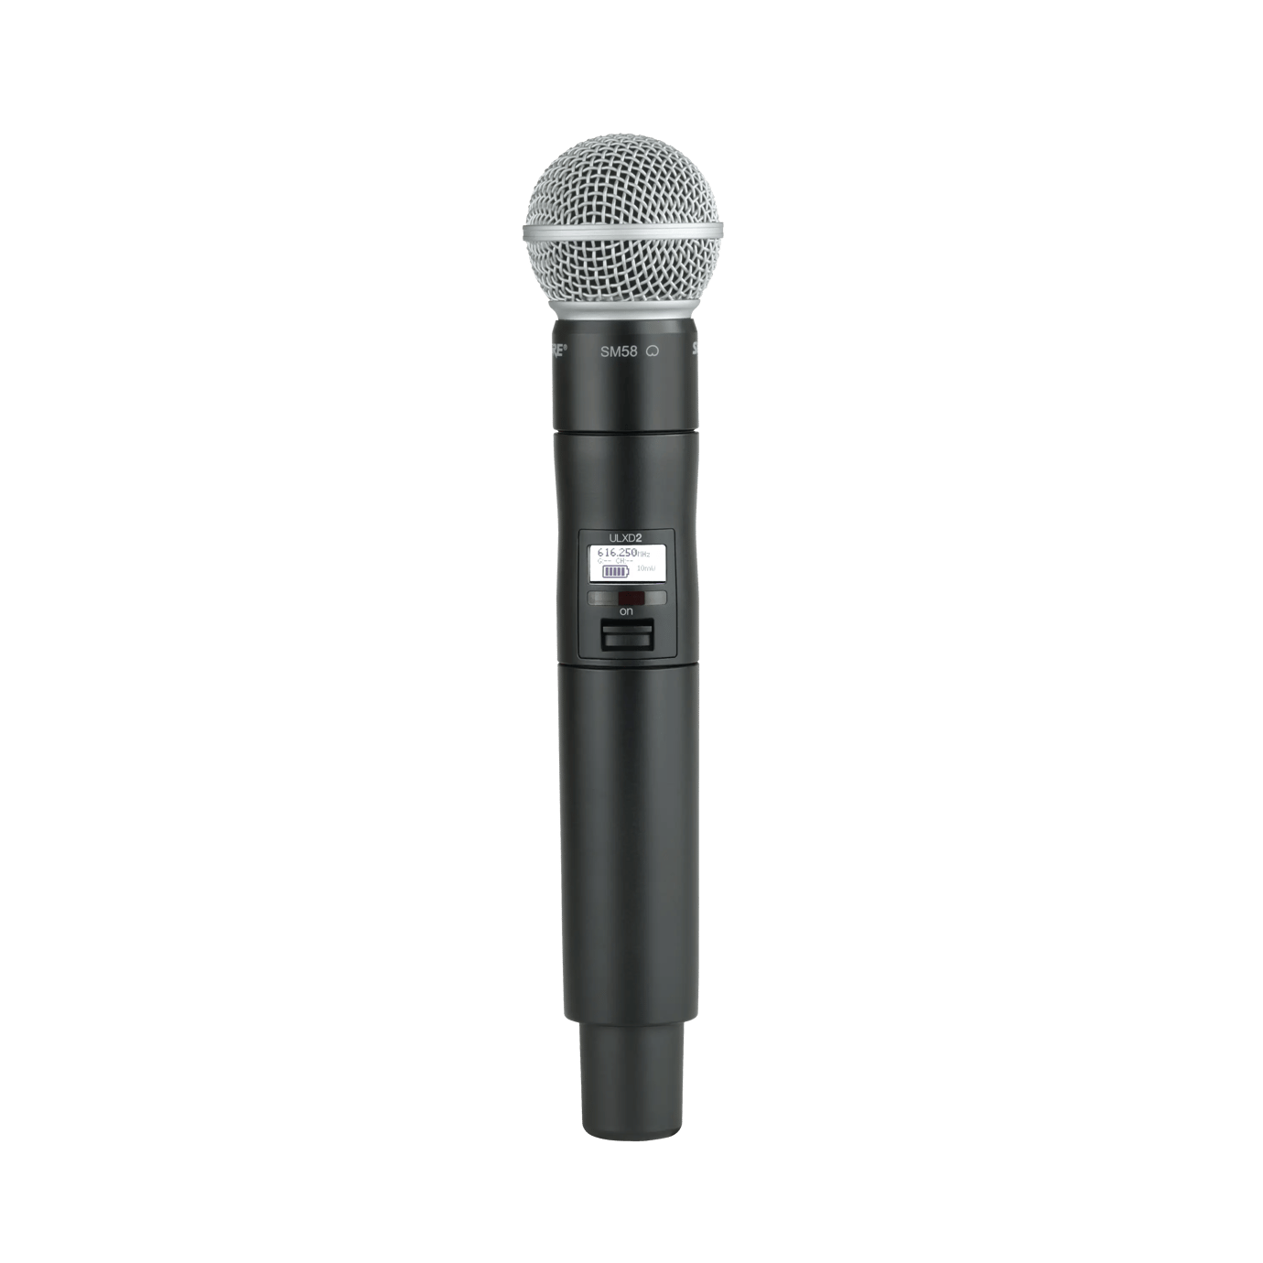
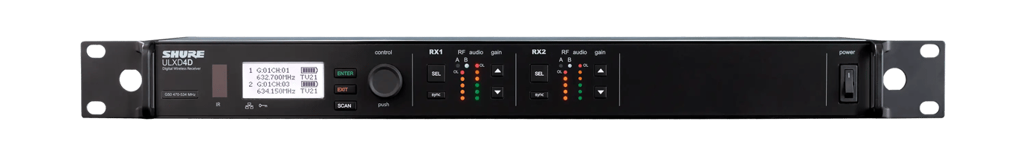
默克-K01餐廳 分佈式影音傳輸管理系統架構圖示
無線觸控面板*1台 <副控>
Cat.6*1
Cat.6*1
機櫃電源管理
Cat.6*1
電源循序控制器*1台
Wi-Fi 路由器*1
Cat.6*1 (傳輸距離120公尺)
HDMI*1
200吋電動布幕*1組
4K TRX編解碼器*1
10吋有線觸控面板*1台
Cat.6*1
資訊座
控制系統簡易說明：
控制場域影音設備動作。
可依照排程設情境模式。
可預覽監看訊號輸入源。
控制多媒體影音設備
環境控制主機*1台
HDMI*1
Cat.6*1
4K TRX編解碼器*1
Cat.6*1
HDMI*1
4K TRX編解碼器*1
監看螢幕*1
攝影機*1
Cat.6*1
HDMI*1
HDMI*1
Cat.6*1
RS232*1
4K TRX編解碼器*1
24埠影音控制傳輸管理系統主機 1.內建24組1GB網路埠 2.內建4組10 SFP光纖埠
4K TRX編解碼器*1
EPSON EB-L790U投影機*1台
Barco CX-30*1 <無線投影主機>
Cat.6*1
Audio*1
HDMI*1
4K TRX編解碼器*1
Audio*1
HDMI*2
Cat.6*2
Cat.6*1
RS232*1
4K TRX編解碼器*2
Cat.6*1
Poly Studio G62 <視訊會議主機>
Shure P300 *1台
Cat.6*1
Cat.6*12
Cat.6*1
Shure MXN5W-C*12組
Netgear GSM4230PX
Poly E60*1
Cat.6*1
Cat.6*2
Shure ULXD2/SM58D*4支
Poly TC10*1
Shure ULXD4D*2台

